Slide 1
Semantic Web course project, topic 2
ViDBpedia: An Inference-Rich
Vietnamese DBpedia
from Wikipedia infoboxes to 5-star Linked Data
Le Phu Tai (20252268M) · Nguyen Thi Mai Anh (20252265M)
Duong Hoang Hai (20252273M) · Le Van Luan (20252572M)
School of Information and Communication Technology · HUST
Notes:
[Hải] Chào thầy và các bạn. Nhóm em gồm Hải, Mai Anh, Tài và Luận, trình bày đề tài 2: xây dựng DBpedia tiếng Việt. Phần nhóm em đầu tư nhiều nhất là ontology, để máy tự suy ra được những điều Wikipedia không viết.

Slide 2
Outline
01
Introduction
motivation and requirements
02
Ontology design
competency questions, classes, property axioms
03
Extraction and reasoning
pipeline, infobox extraction, reasoning, data quality
04
Linking and endpoint
links to DBpedia, SPARQL endpoint, 5-star data
05
Evaluation and conclusion
competency questions, lessons learned, future work
Notes:
[Hải] Bài gồm 5 phần, đi theo đúng 5 yêu cầu của đề.

Slide 3
Introduction
PART 01
Notes:
[Hải] Phần 1: bài toán.

Slide 4
Motivation
Part 1 · Introduction
Vietnamese Wikipedia has 1.6 million articles. Its facts sit in infoboxes written as wiki-text, so a program cannot query them.
English DBpedia covers few Vietnamese dynasties, mandarins and battles, and nothing about the 2025 merger of provinces.
Many answers are not written in any article. They have to be put together from several pages.
Question | Where the answer is
Who is Trần Nhân Tông’s paternal grandfather? | his father’s article, then that article’s “cha” field
Who was born in today’s Nghệ An? | birthplaces are communes or districts, many renamed or merged in 2025
Who took part in the Mongol–Đại Việt war? | each battle’s infobox lists its own commanders
Our goal: an ontology that lets the machine answer such questions by itself.
Notes:
[Hải] Wikipedia tiếng Việt có 1,6 triệu bài nhưng dữ kiện nằm trong infobox dạng wiki-text, máy không hỏi được. DBpedia tiếng Anh lại có rất ít về triều đại, quan lại, trận đánh của Việt Nam, và không có gì về đợt sáp nhập tỉnh 2025. Bảng bên phải là ba câu hỏi mà không bài nào trả lời trực tiếp: muốn trả lời phải ghép thông tin từ nhiều bài. Mục tiêu của nhóm là để máy tự ghép được.

Slide 5
Requirements
Part 1 · Introduction
Requirement | What we built | Size
1. Define an ontology | vidbo in OWL 2 DL, SHACL shapes, 6 SPARQL rules | 48 classes, 115 properties
2. Collect Vietnamese Wikipedia articles | read the official dump; keep articles by infobox and category | 44,003 articles
3. Transform into 4-star data | YAML infobox mappings, Vietnamese value parsers, resolvable URIs | 1.51M triples
4. Link to English DBpedia | interlanguage links checked on dbpedia.org, plus a Silk-style matcher | 32,465 links
5. SPARQL endpoint / terminal | Apache Jena Fuseki, web pages, command-line client | 18 test queries
The lecturer asked for an ontology that infers more than was extracted: reasoning adds 2.64M triples to the 1.51M extracted ones.
Notes:
[Hải] Đây là cách nhóm đáp ứng từng yêu cầu của đề, kèm quy mô. Thầy nhấn mạnh yêu cầu 1: ontology phải suy diễn ra được nhiều hơn những gì trích xuất. Con số cuối cùng trả lời điều đó: 1,51 triệu triple trích xuất, suy diễn thêm 2,64 triệu.

Slide 6
Ontology
design
PART 02
Notes:
[Mai Anh] (Hải chuyển lượt: “Phần quan trọng nhất là ontology, xin mời Mai Anh.”) Phần 2: thiết kế ontology vidbo.

Slide 7
Competency questions
Part 2 · Ontology design
We wrote 18 competency questions first. Each became a SPARQL query, and we added axioms until all 18 returned answers. Four examples:
Competency question | What the ontology needs | Axiom
CQ2 Paternal grandfather of Trần Nhân Tông | a two-step family relation | hasPaternalGrandfather ≡ hasFather ∘ hasFather
CQ4 Monarchs who commanded battles | “monarch” and “commander” as classes the reasoner fills | MonarchWarrior ≡ Monarch ⊓ MilitaryCommander
CQ8 People born in today’s Nghệ An | a birthplace rolled up to its province | bornWithin ∘ locatedIn ⊑ bornWithin
CQ9 Provinces after the 2025 merger | the administrative level as a value | FirstLevelUnit ≡ AdminUnit ⊓ ∋adminLevel.{1}
Notes:
[Mai Anh] Nhóm làm theo Grüninger & Fox như trên lớp: viết 18 câu hỏi năng lực trước, mỗi câu thành một truy vấn SPARQL, rồi thêm tiên đề đến khi cả 18 câu đều có kết quả. Bảng là bốn ví dụ: mỗi câu hỏi kéo theo một loại tiên đề khác nhau.

Slide 8
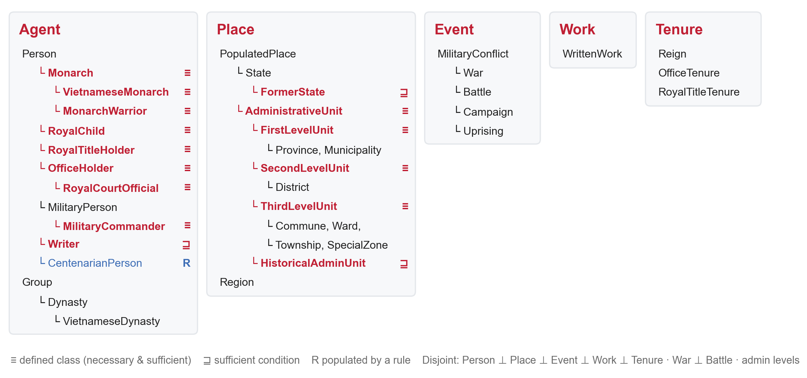
Class hierarchy
Part 2 · Ontology design
48 classes under five roots; the 13 in red are defined classes, filled by the reasoner.
Notes:
[Mai Anh] Năm lớp gốc Agent, Place, Event, Work, Tenure, ánh xạ sang DBpedia, FOAF, schema.org. Lớp chữ đỏ là lớp định nghĩa: không ai gán tay, reasoner tự xếp thực thể vào. Dòng dưới cùng là các tiên đề rời nhau, dùng để phát hiện lỗi dữ liệu.

Slide 9
Defined classes
Part 2 · Ontology design
Monarch, general and mandarin are roles a person holds for a time (OntoClean), so we define them instead of asserting them.
Class | Definition | Members found
Monarch | Person ⊓ ∃hasReign.Reign | 3,981
VietnameseMonarch | Monarch ⊓ ∃memberOfDynasty.VietnameseDynasty | 169
RoyalChild | Person ⊓ ∃hasParent.Monarch | 6,160
MilitaryCommander | Person ⊓ ∃commanded.MilitaryConflict | 10,257
MonarchWarrior | Monarch ⊓ MilitaryCommander | 755
RoyalCourtOfficial | OfficeHolder ⊓ ∃servedUnder.Monarch | 204
ThirdLevelUnit | AdministrativeUnit ⊓ ∋adminLevel.{3} | 3,328
Notes:
[Mai Anh] Theo OntoClean, vua, tướng, quan là vai trò một người giữ trong một thời gian, không phải bản chất. Vì vậy nhóm không gán lớp Monarch, mà định nghĩa: người có ít nhất một thời kỳ trị vì. Cột phải là số thực thể reasoner tự xếp vào lớp trên dữ liệu thật.

Slide 10
Property axioms
Part 2 · Ontology design
Axiom | Example on our data
hasPaternalGrandfather ≡ hasFather ∘ hasFather | Trần Nhân Tông → Trần Thái Tông
memberOfDynasty ⊒ hasFather ∘ memberOfDynasty | Trần Anh Tông → Nhà Trần (his father is a Trần)
bornWithin ∘ locatedIn ⊑ bornWithin, locatedIn transitive | born in a commune → born within its district and province
participatedIn ∘ partOfConflict ⊑ participatedIn | commanded Bạch Đằng 1288 → took part in the Mongol–Đại Việt war
uncleOrAunt ≡ hasParent ∘ sibling | Trần Nhân Tông → Trần Quang Khải (sibling comes from rule R1)
hasAncestor transitive, hasParent ⊑ hasAncestor | whole royal family trees
On the full data: 618k ancestor links, 69k bornWithin links, 36.7k participations in enclosing wars.
Notes:
[Mai Anh] Các tiên đề thuộc tính tạo ra quan hệ mới. Cột giữa là ví dụ thật trên dữ liệu. Ví dụ dòng 4: infobox trận Bạch Đằng 1288 chỉ ghi Trần Nhân Tông chỉ huy trận đó; nhờ chain, máy suy ra ông tham gia cả cuộc kháng chiến chống Nguyên Mông. Dòng dưới là quy mô trên toàn bộ dữ liệu.

Slide 11
Reigns and the 2025 reform
Part 2 · Ontology design
A reign is an n-ary relation
The 2025 reform
“Trần Nhân Tông reigned as Emperor of Đại Việt for the Trần dynasty from 1278 to 1293” links five things, so each reign is a node of its own:
The level is a value: FirstLevelUnit ≡ AdministrativeUnit ⊓ ∋adminLevel.{1}
34 provinces after the merger; communes, wards and special zones are level 3.
Districts were abolished on 1 July 2025: SecondLevelUnit ⊑ HistoricalAdministrativeUnit
hasKey(adminCode) found 19 new communes that reuse an old commune’s code.
vidbr:Trần_Nhân_Tông__Reign_0 a vidbo:Reign ;
vidbo:title "Hoàng đế Đại Việt"@vi ;
vidbo:tenureDynasty vidbr:Nhà_Trần ;
vidbo:startDate "1278-11-08"^^xsd:date ;
vidbo:endDate "1293-04-16"^^xsd:date .
Queens and crown princes get a RoyalTitleTenure instead. Before we separated the two, 925 queens were inferred to be monarchs.
Notes:
[Mai Anh] Bên trái: một lần trị vì có nhiều thành phần (người, tước hiệu, triều đại, ngày bắt đầu, ngày kết thúc) nên nhóm tách thành một nút Reign, theo mẫu quan hệ n-ngôi của W3C. Đoạn Turtle là dữ liệu thật. Bên phải: tri thức về cải cách hành chính 2025, cấp huyện bị bỏ nên thành đơn vị lịch sử.

Slide 12
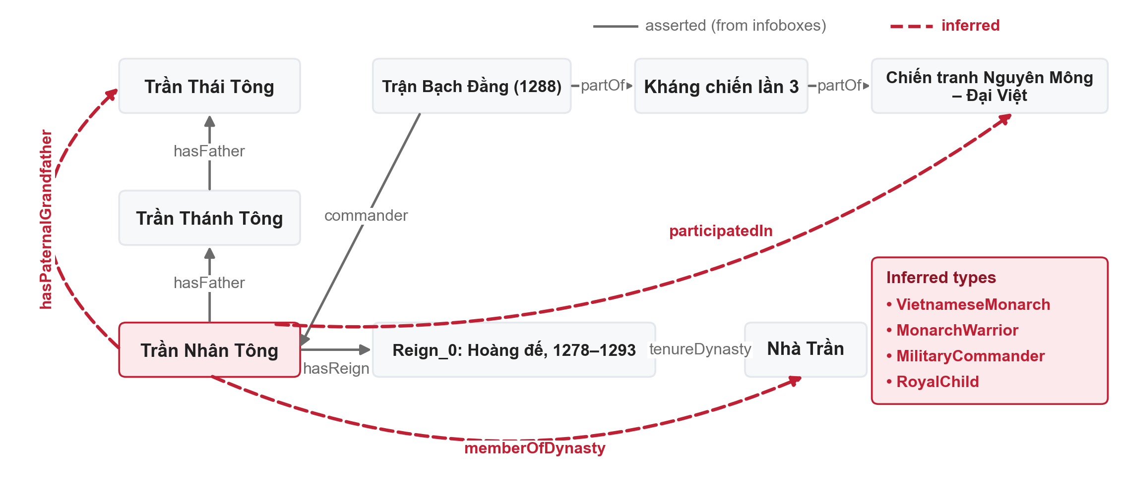
Example: Trần Nhân Tông
Part 2 · Ontology design
Grey: from the infobox.
Red dashed: inferred.
On the full data he has 53 extracted triples and 158 inferred ones.
$ python tests/test_hermit.py # HermiT on a sample of the Trần dynasty
OK Tran_Nhan_Tong: ['MonarchWarrior', 'Person', 'RoyalChild', 'VietnameseMonarch']
OK Tran_Nhan_Tong hasPaternalGrandfather -> ['Tran_Thai_Tong']
OK Tran_Nhan_Tong participatedIn -> ['Chien_tranh_Nguyen_Mong-Dai_Viet_lan_3']
unsatisfiable classes: []
ALL PASSED
Notes:
[Mai Anh] Màu xám là dữ kiện có trong infobox, màu đỏ là do ontology suy ra: ông nội, thuộc nhà Trần, tham gia cả cuộc kháng chiến, và bốn lớp. Khung đen là output thật khi chạy HermiT trên tập mẫu nhà Trần: đúng các suy diễn đó, không có lớp nào rỗng. Trên dữ liệu thật, ông có 53 triple trích xuất và 158 triple suy diễn.

Slide 13
Extraction &
reasoning
PART 03
Notes:
[Hải] (Mai Anh chuyển lượt: “Ontology cần dữ liệu, mời Hải trình bày cách nhóm lấy dữ liệu và suy diễn.”) Phần 3: trích xuất và suy diễn.

Slide 14
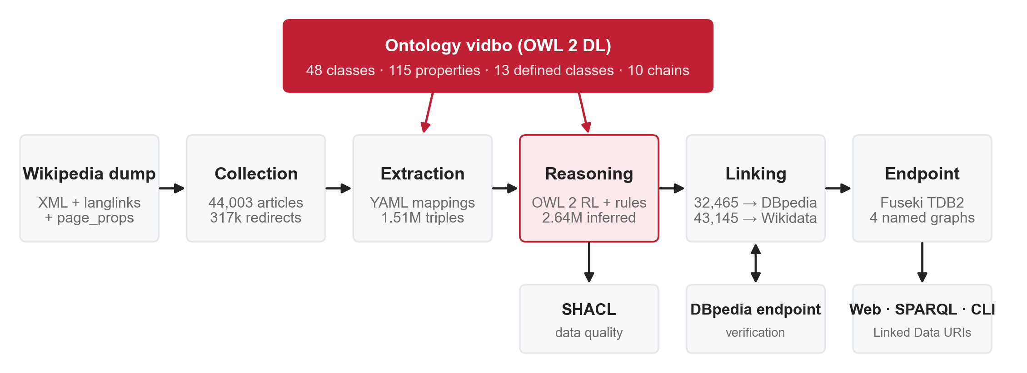
System pipeline
Part 3 · Extraction and reasoning
One command rebuilds everything: python run_pipeline.py (about 1.5 hours on a laptop).
Notes:
[Hải] Pipeline đi giống DBpedia Extraction Framework: dump, lọc bài, ánh xạ infobox, suy diễn, liên kết, nạp vào Fuseki. Ontology được dùng ở hai chỗ: khi trích xuất (kiểm tra kiểu của đối tượng) và khi suy diễn. Cả pipeline chạy lại bằng một lệnh, khoảng 1,5 giờ trên laptop.

Slide 15
Infobox extraction
Part 3 · Extraction and reasoning
Wiki-text in the dump (excerpt)
Turtle written by extract.py (excerpt)
{{Thông tin nhân vật hoàng gia
| tên = Trần Nhân Tông
| chức vị = [[Nhà Trần|Hoàng đế Đại Việt]]
| tại vị = [[8 tháng 11]] năm [[1278]] –
[[16 tháng 4]] năm [[1293]]
| tiền nhiệm = [[Trần Thánh Tông]]
| cha = [[Trần Thánh Tông]]
| sinh = {{birth date|1258|12|7|df=y}}
| nơi sinh = [[Thăng Long]]
...
vidbr:Trần_Nhân_Tông
vidbo:hasFather vidbr:Trần_Thánh_Tông ;
vidbo:predecessor vidbr:Trần_Thánh_Tông ;
vidbo:birthDate "1258-12-07"^^xsd:date ;
vidbo:birthPlace vidbr:Thăng_Long ;
vidbo:hasReign vidbr:Trần_Nhân_Tông__Reign_0 .
vidbr:Trần_Nhân_Tông__Reign_0 a vidbo:Reign ;
vidbo:title "Hoàng đế Đại Việt"@vi ;
vidbo:startDate "1278-11-08"^^xsd:date .
The mappings are one YAML file (11 infobox groups, 100+ name variants). Parsers read Vietnamese dates, BCE years (“257 TCN”) and numbers (“4.412.264”), with 16 unit tests. In total: 44,003 articles, 1.51M triples.
Notes:
[Hải] Bên trái là wiki-text thật của infobox Trần Nhân Tông trong bản dump, bên phải là Turtle mà extract.py sinh ra (rút gọn). Chú ý: ngày “8 tháng 11 năm 1278” thành xsd:date, trường “tại vị” thành một nút Reign. Nhóm dùng dump chứ không gọi API vì API chỉ cho khoảng 50 trang mỗi phút.

Slide 16
Reasoning
Part 3 · Extraction and reasoning
We wrote a forward-chaining reasoner for the OWL 2 RL rules. It reads the axioms from vidbo.ttl, so changing the ontology changes the result without touching the code.
It reaches a fix-point after 26 rounds (about 15 minutes) with 2.64M inferred triples.
Six SPARQL rules add what OWL cannot express: siblings (x ≠ y), age at death, reign length, population density, reigns that overlap a war.
HermiT checks the ontology itself for consistency.
Notes:
[Hải] Các reasoner Python có sẵn quá chậm với 1,5 triệu triple, nên nhóm viết bộ suy diễn tiến theo luật OWL 2 RL. Nó đọc tiên đề từ file ontology, nên sửa ontology là kết quả đổi theo, không phải sửa code. Biểu đồ: phần lớn là bắc cầu, nhưng phần có giá trị nhất là xếp lớp và property chain.

Slide 17
Data quality
Part 3 · Extraction and reasoning
Check | Found | Example
Range check at extraction | 536 | predecessor of Lý Thái Tổ = Nhà Đinh (a dynasty, not a person)
Disjoint classes | 145 | a “father” field linking to a country (Person ⊥ Place)
Cycles of transitive properties | 857 | Shakespeare and Henry James influencing each other
Asymmetric hasParent | 6 | father and son swapped (Jesse Root Grant, Ulysses S. Grant)
Functional birthDate | 6 | two birth years for Alexandre de Rhodes (1591, 1593)
hasKey(adminCode) | 19 | 2025 communes reusing a dissolved commune’s code
SHACL (closed world) | 104 | Anna Freud: born 1985, died 1982 (should be 1895)
Person ⊥ Tenure | 17,841 | our own bug: YAML read the mapping key on: as true
Notes:
[Hải] Tiên đề không chỉ suy diễn mà còn bắt lỗi. Các dòng là lỗi thật trong Wikipedia tiếng Việt, ví dụ Anna Freud ghi sinh 1985, mất 1982. Dòng cuối là lỗi của chính nhóm: tiên đề Person rời Tenure báo 17.841 vi phạm, lần ra thì do YAML đọc khóa “on:” thành giá trị true.

Slide 18
Linking &
endpoint
PART 04
Notes:
[Tài] (Hải chuyển lượt: “Dữ liệu đã có và đã suy diễn; bước tiếp theo là nối nó với DBpedia tiếng Anh, mời Tài.”) Phần 4: liên kết và endpoint.

Slide 19
Linking to DBpedia
Part 4 · Linking and endpoint
Matcher on 1,500 pairs with a known answer
Precision | Recall | F1
96.4% | 48.5% | 0.65
Two of its 27 wrong matches
Our entity | Matched | Correct
Trà Cú (huyện) | dbr:Trà_Cú | dbr:Trà_Cú_district
Mannert L. Abele | dbr:Mannert_L._Abele | dbr:USS_Mannert_L._Abele
Stage 1: 33,278 interlanguage links, each checked on dbpedia.org; 32,136 kept.
Stage 2: a Silk-style matcher (label, type, year) for 10,930 entities without a link; 329 accepted.
We keep precision high on purpose: a wrong owl:sameAs imports every fact of the other entity.
Notes:
[Tài] Giai đoạn 1 dùng liên kết liên ngôn ngữ của Wikipedia, nhưng nhóm kiểm tra từng URI trên DBpedia vì có bài tiếng Anh mới hơn bản DBpedia. Giai đoạn 2 cho thực thể không có liên kết: so khớp nhãn, kiểu và năm giống Silk. Đánh giá trên 1.500 cặp đã biết đáp án: độ chính xác 96,4%, độ phủ 48,5%. Bảng dưới là hai lỗi thật của bộ so khớp; nhóm cố ý ưu tiên độ chính xác vì một owl:sameAs sai sẽ kéo theo mọi dữ kiện của thực thể khác.

Slide 20
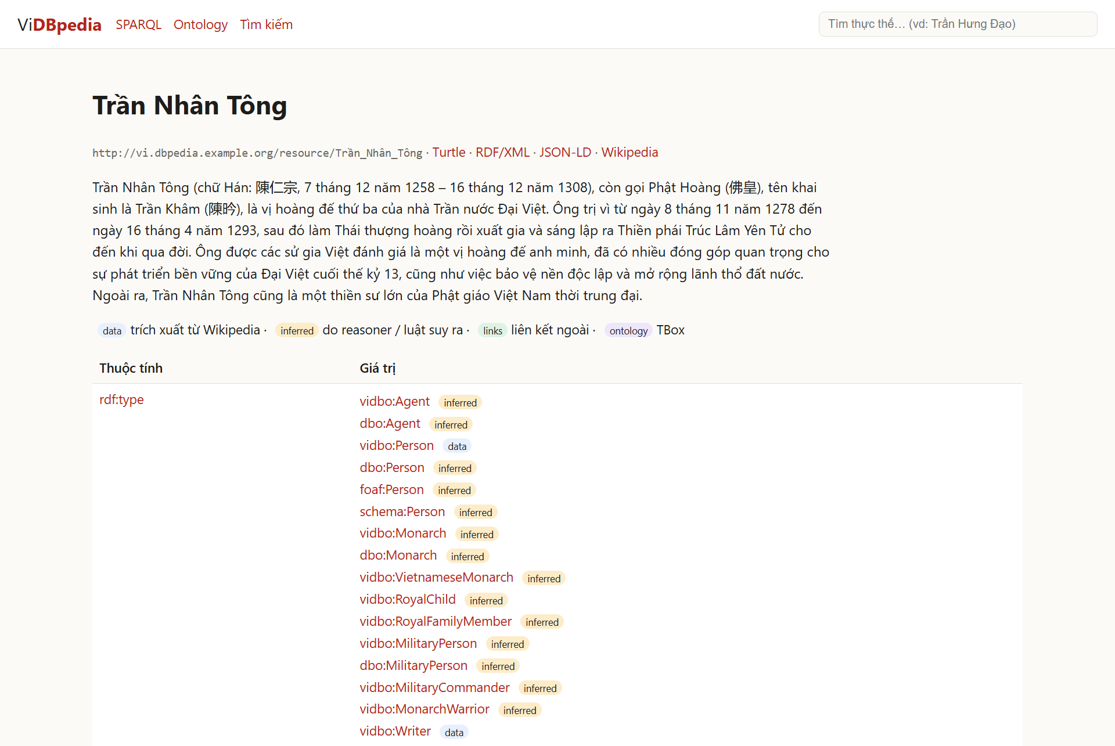
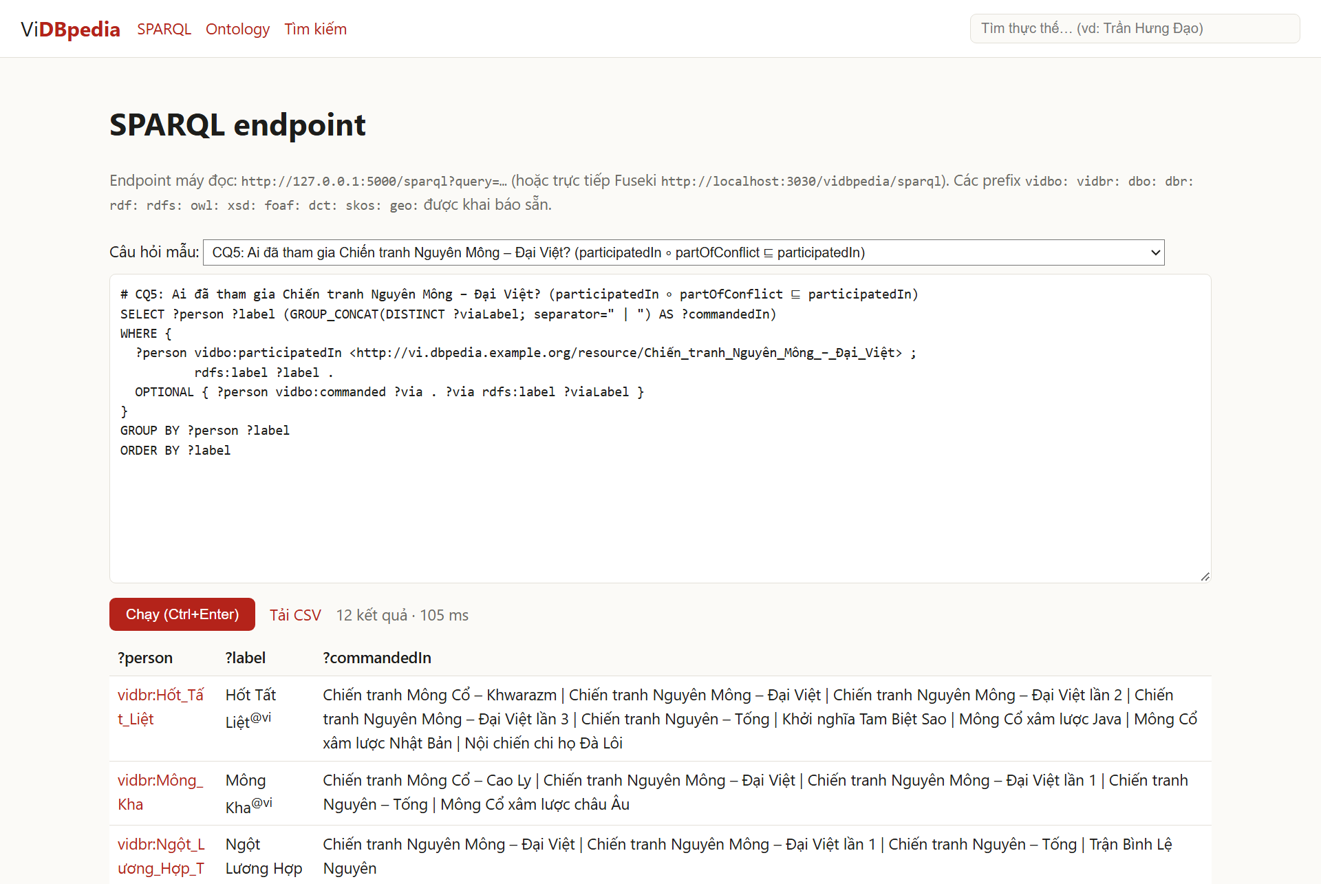
Endpoint and interfaces
Part 4 · Linking and endpoint
Resource page of Trần Nhân Tông, with data / inferred / links badges
SPARQL editor answering CQ5 in 105 ms
The same URI returns HTML to a browser and Turtle, RDF/XML or JSON-LD to a program (HTTP 303). Terminal: python src/query.py --cq 5
Notes:
[Tài] Dữ liệu nằm trong Fuseki với bốn named graph: ontology, dữ liệu, suy diễn, liên kết. Trang tài nguyên gắn nhãn cho từng dòng: dữ liệu trích xuất, suy diễn hay liên kết. Cùng một URI, trình duyệt nhận HTML còn chương trình nhận Turtle: đó là nguyên tắc Linked Data. Ngoài web còn có công cụ dòng lệnh.

Slide 21
5-star Linked Data
Part 4 · Linking and endpoint
Stars | Requirement | ViDBpedia
★ | on the web, open licence | CC BY-SA 4.0, the same as Wikipedia
★★ | machine-readable | RDF instead of wiki-text
★★★ | non-proprietary format | Turtle, N-Triples, RDF/XML, JSON-LD
★★★★ | URIs and W3C standards | every resource URI resolves; SPARQL 1.1 endpoint
★★★★★ | linked to other data | 32,465 links to DBpedia, 43,145 to Wikidata; ontology aligned with dbo, FOAF, schema.org
Notes:
[Tài] Đối chiếu thang 5 sao của Tim Berners-Lee. Đề yêu cầu 4 sao cho dữ liệu và liên kết DBpedia, tức sao thứ 5. Sao thứ 4 nằm ở chỗ URI tra được; sao thứ 5 là owl:sameAs sang DBpedia và Wikidata.

Slide 22
Evaluation &
conclusion
PART 05
Notes:
[Luận] (Tài chuyển lượt: “Vậy hệ thống trả lời được những câu hỏi ban đầu không? Mời Luận.”) Phần 5: đánh giá và kết luận.

Slide 23
Evaluation
Part 5 · Evaluation and conclusion
CQ | Question | Answered by | Rows
CQ2 | Trần Nhân Tông’s paternal grandfather | property chain | 1
CQ4 | Monarchs who commanded battles | defined classes | 89
CQ5 | Participants of the Mongol–Đại Việt war | chain + transitivity | 12
CQ8 | People born in today’s Nghệ An | chain + transitivity | 264
CQ9 | Provinces after the 2025 merger | hasValue + rule | 28
CQ10 | Monarchs reigning while their dynasty was at war | temporal rule | 166
CQ13 | English descriptions from DBpedia | owl:sameAs + SERVICE | 9
CQ8 as it runs on the endpoint
SELECT ?person ?label ?birthYear
WHERE {
?person vidbo:bornWithin
vidbr:Nghệ_An ;
rdfs:label ?label .
OPTIONAL {
?person vidbo:birthYear ?birthYear }
}
ORDER BY ?birthYear
264 rows in 116 ms. The query only names the province; the reasoner has already rolled communes and districts up to it.
All 18 competency questions return answers; median time 44 ms on the local Fuseki endpoint.
Notes:
[Luận] Cả 18 câu hỏi năng lực đều có kết quả, thời gian trung vị 44 ms. Cột cơ chế cho thấy câu nào cũng cần ít nhất một suy diễn. Bên phải là truy vấn CQ8 thật: câu truy vấn chỉ hỏi theo tỉnh, vì reasoner đã đưa nơi sinh cấp xã, huyện lên tỉnh qua bornWithin; kết quả 264 người.

Slide 24
Lessons learned
Part 5 · Evaluation and conclusion
What we did | What happened | Fix
Declared predecessor as transitive | 3.8M meaningless triples: predecessors from different offices were chained together | removed transitivity
Gave posthumousName the domain Monarch | 925 queens and princes were inferred to be monarchs | domain changed to Person
Used the key on: in the YAML mapping | YAML read it as true; 17,841 Person ⊥ Tenure violations | renamed the key to attach:
Read the province list of region infoboxes as locatedIn | cycles: a border campaign ended up in a dozen provinces | read it as contains; check for cycles
Most of these only became visible after reasoning: a wrong axiom is multiplied over the whole graph.
Notes:
[Luận] Đây là những lỗi thật trong quá trình làm. Điểm chung: phần lớn chỉ lộ ra sau khi chạy suy diễn, vì một tiên đề sai sẽ bị nhân lên hàng triệu lần. Bài học của nhóm: domain, range và tính bắc cầu không chỉ là mô tả, mà là luật suy diễn.

Slide 25
Conclusion
Part 5 · Evaluation and conclusion
What we built
Limitations and next steps
A Vietnamese DBpedia for history, geography and notable people: 44,003 articles, 1.51M extracted triples.
An OWL 2 ontology whose axioms add 2.64M triples and answer all 18 competency questions.
Five-star data: 32,465 links to DBpedia at 96.4% precision, served by a SPARQL endpoint.
Only 44k of 1.6M articles: extend the mappings to the whole Vietnamese Wikipedia.
Lunar dates and era names are kept as text.
Matcher recall is 48.5%: learn the linkage rule from the 1,500 known pairs.
The namespace vi.dbpedia.example.org is a placeholder.
Notes:
[Luận] Tóm lại ba ý: dữ liệu, ontology và chuẩn Linked Data. Bên phải là những gì nhóm chưa làm được và hướng tiếp theo.

Slide 26
Team contributions
Part 5 · Evaluation and conclusion
Member | Code / module | Presents
Duong Hoang Hai | Dump collection, infobox mappings, Vietnamese value parsers, OWL 2 RL reasoner, SPARQL rules, SHACL | Part 1: Introduction Part 3: Extraction and reasoning
Nguyen Thi Mai Anh | Ontology vidbo, competency questions, HermiT verification, Protégé and web demo | Part 2: Ontology design Live demo
Le Phu Tai | DBpedia / Wikidata linking, Silk-style matcher and gold-set evaluation, Fuseki endpoint, web UI, CLI | Part 4: Linking and endpoint
Le Van Luan | Competency-question runner, evaluation of results and data quality | Part 5: Evaluation and conclusion
All four members contributed equally.
Notes:
[Luận] Phân công trong nhóm: mỗi người làm phần code tương ứng và trình bày phần slide đó. Bốn thành viên đóng góp như nhau.

Slide 27
Thank you
Questions?
ViDBpedia: An Inference-Rich Vietnamese DBpedia
SoICT, HUST · Semantic Web course project
Notes:
[Luận] Cảm ơn thầy và các bạn đã lắng nghe. Nếu thầy cho phép, nhóm em xin demo nhanh 5 phút, Mai Anh trình bày: trang Trần Nhân Tông (infobox → RDF), Protégé + HermiT, SPARQL CQ2, CQ5, CQ13.

